Slide 1
Como uma aplicação baseada em fluxo de dados pode ampliar a segurança em creches
FINIT – Negócios – Inovação - Tecnologia
Expominas
01 de Novembro de 2017

Slide 2
Sobre os Autores
Ivan Paulovich Pinheiro Gomes Graduando em Ciência da Computação Centro Universitário de Belo Horizonte – UNI-BH ivan@100loop.com
Diva de Souza e Silva Rodrigues Doutora em Informática, PUC-Rio, 2006. Professora do Centro Universitário de Belo Horizonte – UNI-BH diva.rodrigues@prof.unibh.br

Slide 3
Como OS dados são armazenados atualmente?
Tabela de Funcionários em 17 de agosto
Código Funcionário | Nome | Salário | Código Departamento
42 | André Gomes | R$5000,00 | 12
70 | Vinícius Lima | R$4500,00 | 29
77 | Luciano Reis | R$5200,00 | 17

Slide 4
Como OS dados são armazenados atualmente?
Tabela de Funcionários em 17 de agosto
Código Funcionário | Nome | Salário | Código Departamento
42 | André Gomes | R$5000,00 | 12
70 | Vinícius Lima | R$4500,00 | 29
77 | Luciano Reis | R$5200,00 | 17
Tabela de Funcionários em 18 de agosto
Código Funcionário | Nome | Salário | Código Departamento
42 | André Gomes | R$6000,00 | 12
70 | Vinícius Lima | R$4500,00 | 29
77 | Luciano Reis | R$5200,00 | 17
Por quê?
Quem?
Quando?

Slide 5
Como OS dados são armazenados atualmente?
Bancos de Dados Relacionais
Informações mais antigas são destruídas a cada UPDATE e DELETE.
Não armazena o usuário, a motivação e o horário da alteração. (A não ser que faça parte do modelo)
Existe concorrência entre escrita e leitura.

Slide 6

Armazenamento em fluxo de dados
Extrato das Contas Correntes
1 | Depositado | C/C: 4030-1 Data: 17/08/2017 Valor: R$ 500,00
2 | Depositado | C/C: 2010-0 Data: 20/08/2017 Valor: R$ 300,00
3 | Sacado | C/C: 2010-0 Data: 23/08/2017 Valor: R$ 100,00
4 | Sacado | C/C: 4030-1 Data: 25/08/2017 Valor: R$ 200,00
Sabemos o porquê,
o quem, e o quando de cada alteração
Tabela de Saldos por C/C
Publicação
Projeção
C/C | Saldo
2010-0 | R$ 200,00
4030-1 | R$ 300,00

Slide 7
A metodologia
Estudar o negócio de uma Escola Infantil
Definir o Domínio
Modelar o Domínio utilizando Domain-Driven Design
Construir uma linguagem ubíqua entre o Negócio e o Desenvolvimento
Implementar a solução com as melhores práticas arquiteturais

Slide 8
O Domínio de UMA ESCOLA INFANTIL
Familiar
Deixar Criança
Buscar Criança
Professor
Criança
Escola
Definir Responsável
Receber Criança
Entregar Criança
Iniciar ano letivo
Abrir Expediente
Fechar Expediente
Adicionar Criança

Slide 9


Diagrama da Solução
Processo de Escrita: Primeiro no Stream e depois no Banco de Dados
Producer API
Stream
Consumer APP
Banco de Dados
Leitura diretamente do Banco de Dados

Slide 10
Produção de eventos
Adicionar Criança Command Handler
Criança
Adicionada Domain
Event
Criança
Adicionada Domain
Event
Adicionar Criança
Command
Armazenamento Permanente de Eventos do Domínio em um Stream

Slide 11
Consumo e projeção de eventos
Criança Adicionada
Domain Event
Handler
Projeção dos Eventos de Domínio em um banco de dados SQL ou NoSQL
Criança
Adicionada Domain
Event
Código Criança | Nome | Data de Nascimento | Código Família
992 | Marina Gomes | 17/junho/2010 | 19

Slide 12
Os Desafios Técnicos Superados
Arquitetura para Microserviços
Domain-Driven Design (DDD)
Aggregates
Event Sourcing
Command-Query-Responsibility-Segregation (CQRS)

Slide 13
As dificuldades
O desenvolvimento com DDD exige um profundo conhecimento do Domínio e dos princípios de OO para a sua correta modelagem
Necessário manter dois sistemas de armazenamento (Stream e banco de dados)
Complexidade dos Princípios de Microserviços e da comunicação distribuída

Slide 14
Os benefícios
O sistema nasce com Auditoria de todas as operações.
Alta performance de escrita em Stream.
Evita o Ponto único de falha ao armazenar dados distribuídos.
Permite implementar funcionalidades não previstas no começo do projeto.
É possível voltar no tempo e descobrir a origem de qualquer mudança.
Pronto para Big Data!

Slide 15
Aplicações em Segurança de Creches
Nesta solução todo o histórico de quem entregou e retirou a criança é registrado.
A partir do histórico é possível identificar se a criança está sendo retirada fora de algum padrão seguro como
Fora do horário
Ou por uma pessoa desconhecida.
Resguarda a instituição caso ela seja questionada o por que de entregar a criança a determinada pessoa.

Slide 16
Onde AS TÉCNICAS podem ser aplicadas?
Mercado Financeiro, Contabilidade
Bancos
Saúde
Redes Sociais
Aplicações Reativas a Eventos
Sistemas que possuem rastreamento do comportamento do usuário

Slide 17
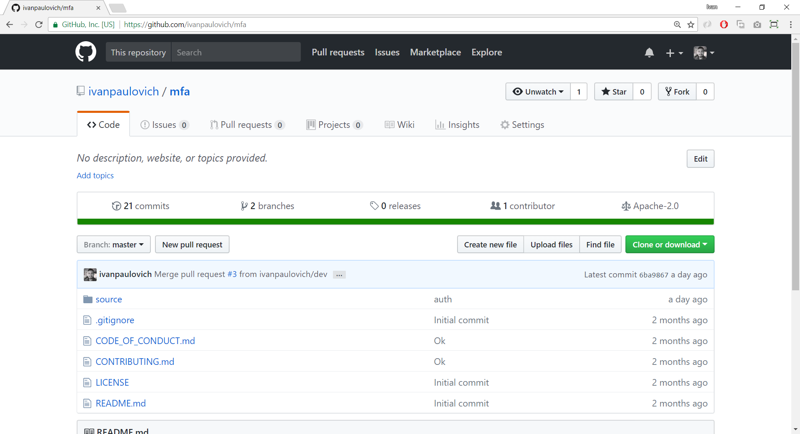
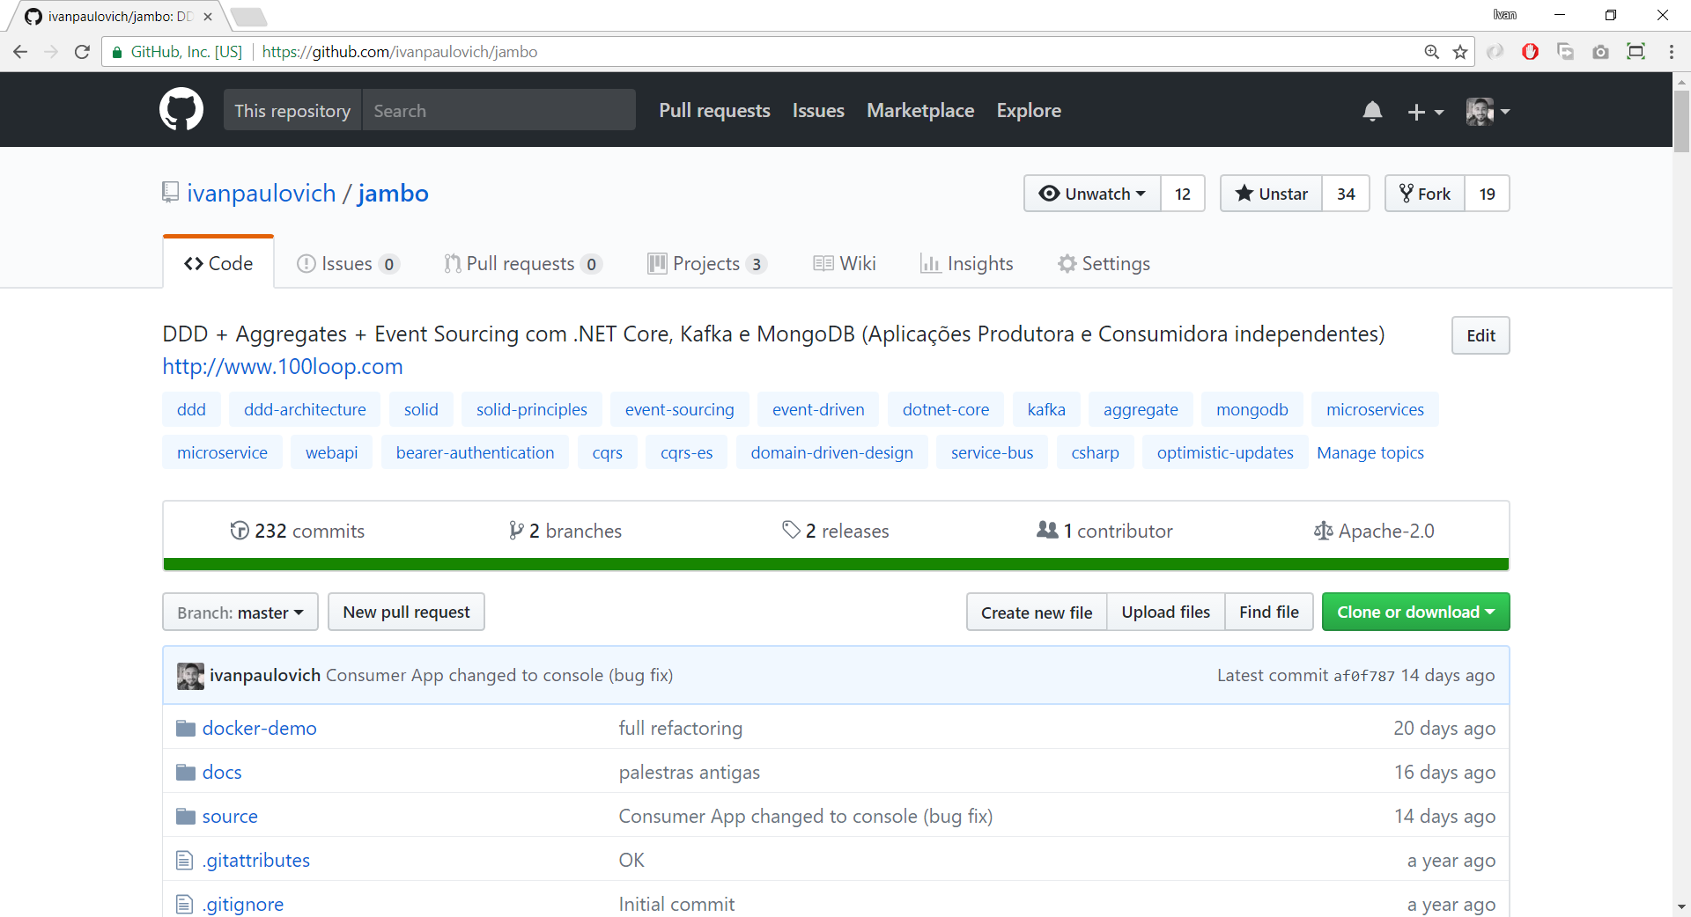
Códigos e REsultados
MFA Microserviço para Gerenciamento de Entrada e Saída de Crianças com implementação de Event Sourcing
https://github.com/ivanpaulovich/mfa
Jambo
Microserviço para Gerenciamento de Conteúdo de blogs pessoais com implementação de Event Sourcing
https://github.com/ivanpaulovich/jambo

Slide 18
Referências
VERNON, V. Implementing Domain-Driven Design 1st Edition. United States: Addison-Wesley Professional, 2013. 656 p.
HALL, G. M. Adaptive Code via C#: Agile coding with design patterns and SOLID principles (Developer Reference) 1st Edition. United States: Addison-Wesley, 2014. 416 p.

Slide 19
Perguntas

